Slide 1
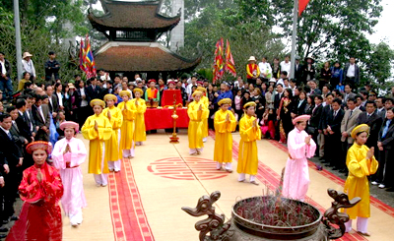
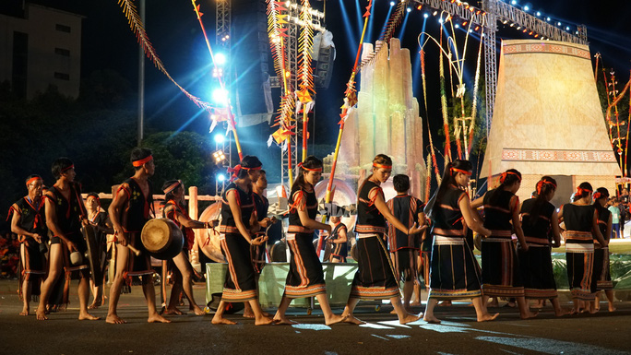
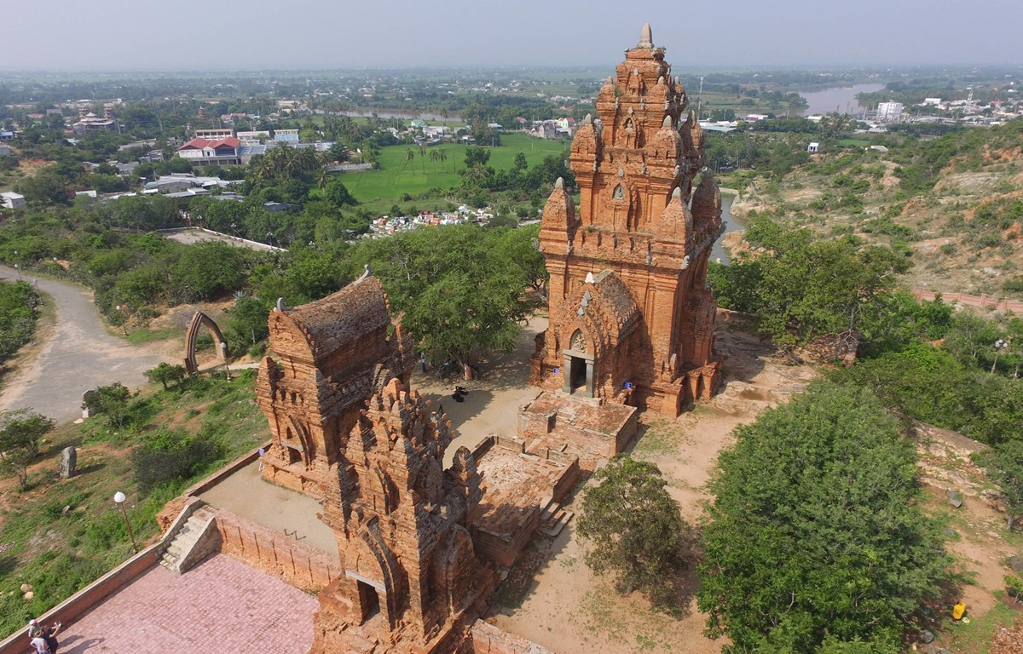
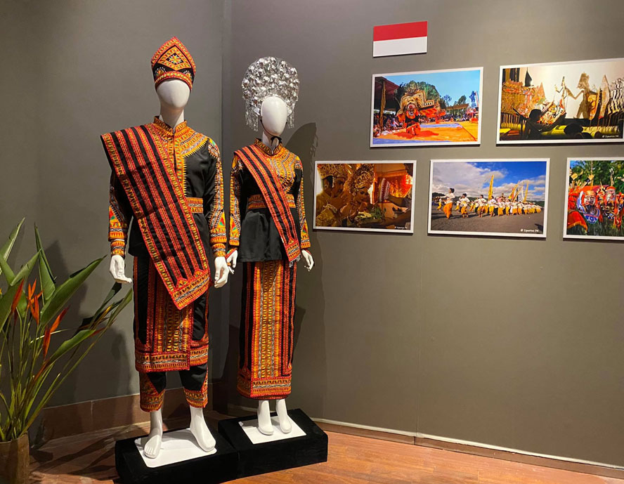
Notes:
Hình cuối la trang phục in đô nê xi a trong cuộc triển lãm trang phụ các nước Đông nam Á

Slide 6
Bài 2
TRI THỨC LỊCH SỬ VÀ CUỘC SỐNG
Vai trò, ý nghĩa của tri thức lịch sử
Học tập và khám phá lịch sử suốt đời

Slide 7
1. Vai trò và ý nghĩa của tri thức lịch sử
Học tập và khám phá lịch sử suốt đời

Slide 8
Tri thức lịch sử là gì?
Là những hiểu biết của con người về các lĩnh vực liên quan đến lịch sử thông qua quá trình học tập, khám phá, nghiên cứu và trải nghiệm

Slide 9
TRI THỨC LỊCH SỬ
Là những hiểu biết của con người về các lĩnh vực liên quan đến lịch sử thông qua quá trình học tập, khám phá, nghiên cứu và trải nghiệm

Slide 10
Vai trò của tri thức lịch sử
Góp phần bảo tồn và phát huy các giá trị lịch sử, văn hóa của các cộng đồng
Trang bị những hiểu biết về quá khứ cho cá nhân và xã hội
Là cơ sở để các cộng đồng cùng chung sống và phát triển bền vững

Slide 11
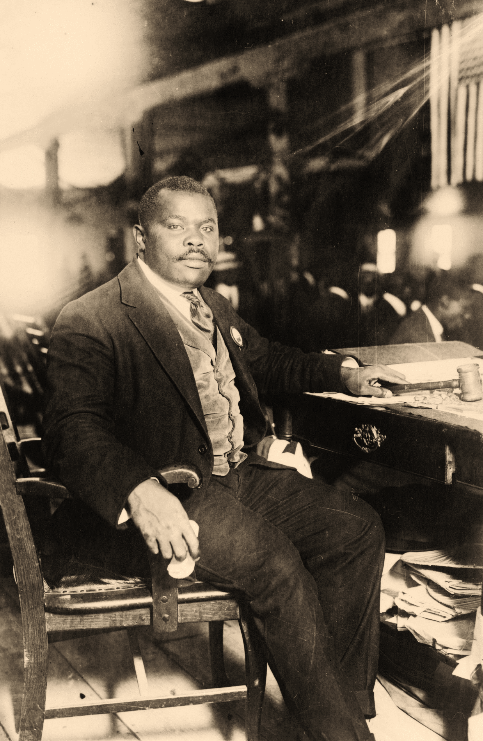
Ý nghĩa của tri thức lịch sử
Giúp con người nhận thức sâu sắc về cội nguồn, về bản sắc của cá nhân và cộng đồng trong mọi thời đại

Slide 12
“…Một dân tộc mà không có kiến thức về lịch sử, nguồn gốc và văn hóa về dân tộc mình thì cũng như cây không có gốc”.
Marcus Garvey
(1887 – 1940)

Slide 13
Ý nghĩa của tri thức lịch sử
Giúp con người có thể đúc kết và vận dụng thành công nhiều bài học kinh nghiệm trong cuộc sống
Giúp con người nhận thức sâu sắc về cội nguồn, về bản sắc của cá nhân và cộng đồng trong mọi thời đại

Slide 14
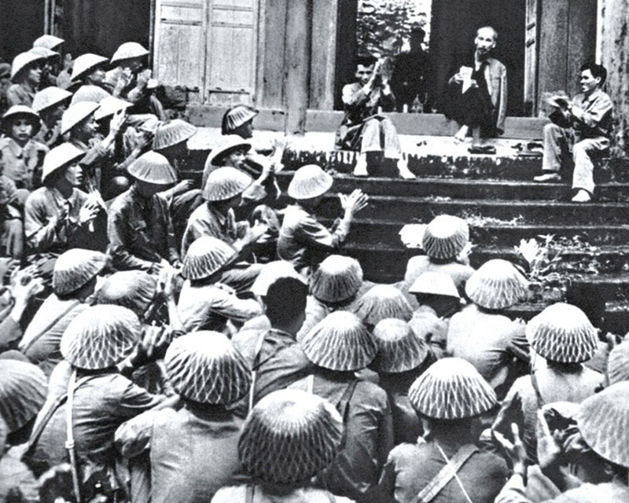
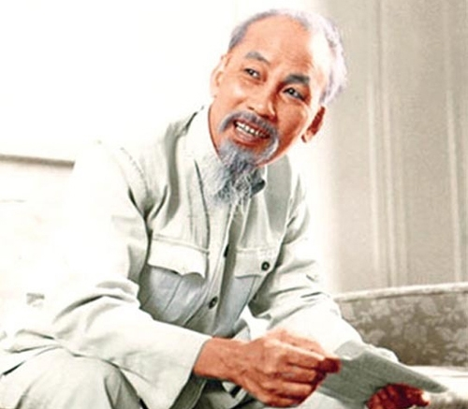
“Sử dạy cho ta bài học này: lúc nào dân ta đoàn kết muôn người như một thì nước ta độc lập, tự do. Trái lại, lúc nào dân ta không đoàn kết thì bị nước ngoài xâm lấn”.
Ý nghĩa của tri thức lịch sử
HỒ CHÍ MINH
(1890 – 1969)

Slide 15
Ý nghĩa của tri thức lịch sử
Chủ tịch Hồ Chí Minh nói chuyện với các chiến sĩ tại Đền Hùng (Phú Thọ) trước khi các chiến sĩ về tiếp quản Thủ đô hà Nội (1954)

Slide 16
Ý nghĩa của tri thức lịch sử
Giúp con người có thể đúc kết và vận dụng thành công nhiều bài học kinh nghiệm trong cuộc sống
Giúp con người nhận thức sâu sắc về cội nguồn, về bản sắc của cá nhân và cộng đồng trong mọi thời đại
Giúp con người có thể dự báo về thời cơ và nguy cơ trong tương lai hoặc thấy được chiều hướng phát triển của hiện tại

Slide 17
2. Học tập và khám phá lịch sử suốt đời
2.1
Sự cần thiết phải học lịch sử suốt đời
2.2
Thu thập, xử lý thông tin và sử liệu để làm giàu tri thức lịch sử
2.3
Kết nối kiến thức, bài học lịch sử vào cuộc sống

Slide 18


2. Học tập và khám phá lịch sử suốt đời
2.1. Sự cần thiết phải học lịch sử suốt đời
2.2
Thu thập, xử lý thông tin và sử liệu để làm giàu tri thức lịch sử
Cuộc thi “Tìm hiểu về ASEAN” nằm trong khuôn khổ dự án của Ủy ban Văn hóa Thông tin ASEAN (COCI), được tổ chức hai năm một lần. Đây là sân chơi dành cho học sinh cấp THPT, nhằm nâng cao sự hiểu biết về đất nước, con người của các nước thành viên ASEAN
2.3
Kết nối kiến thức, bài học lịch sử vào cuộc sống

Slide 19
Cần phải học tập lịch sử suốt đời
Cuộc thi “Tìm hiểu về ASEAN” nằm trong khuôn khổ dự án của Ủy ban Văn hóa Thông tin ASEAN (COCI), được tổ chức hai năm một lần. Đây là sân chơi dành cho học sinh cấp THPT, nhằm nâng cao sự hiểu biết về đất nước, con người của các nước thành viên ASEAN

Slide 20
Cần phải học tập lịch sử suốt đời
Tri thức lịch sử biến đổi và phát triển không ngừng
Tri thức lịch sử vô cùng rộng lớn, đa dạng
Giúp con người cập nhật kiến thức, hoàn thiện kĩ năng, xây dựng sự tự tin

Slide 21
2.2. Thu thập, xử lí thông tin và sử liệu để làm giàu tri thức lịch sử

Slide 22
Thu thập sử liệu
Sử liệu truyền khẩu, hình ảnh, hiện vật…
Thu thập các nguồn sử liệu sơ cấp, thứ cấp
Thực hiện bằng phỏng vấn, bảng hỏi, quan sát,…

Slide 23
Xử lí thông tin và sử liệu
Là quá trình phân loại, thẩm định, đánh giá nguồn sử liệu thu thập được
Nhằm xác định tính xác thực, độ tin cậy và giá trị thông tin thu thập được

Slide 24
Qui trình thu thập, xử lí thông tin và sử liệu
Lập thư mục và danh mục các nguồn sử liệu cần thu thập
Sưu tầm, đọc, ghi chép thông tin sử liệu liên quan đến vấn đề nghiên cứu
Chọn lọc, phân loại sử liệu để thuận lợi cho việc xác minh, đánh giá
Xác định, đánh giá về nguồn gốc sử liệu, thời điểm ra đời, nội dung sử liệu

Slide 25
CÁCH MẠNG CÔNG NGHIỆP
2.3. Kết nối kiến thức, bài học lịch sử vào cuộc sống
BĂNG TAN Ở BẮC CỰC
Do sựu nóng lên toàn cầu

Slide 26
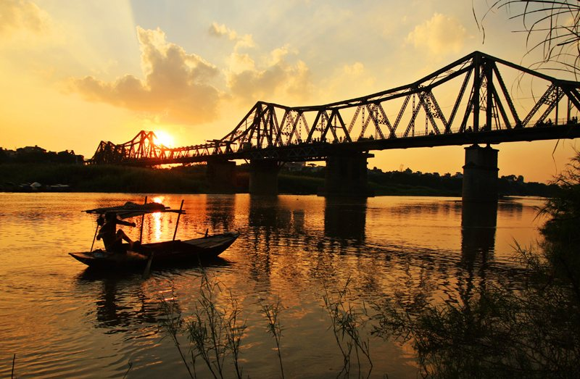
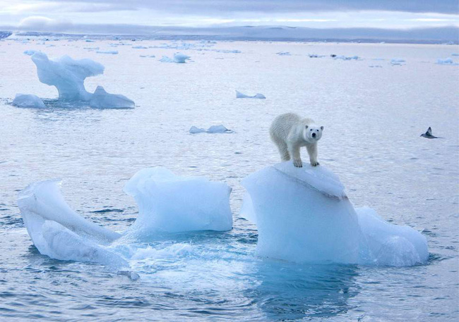
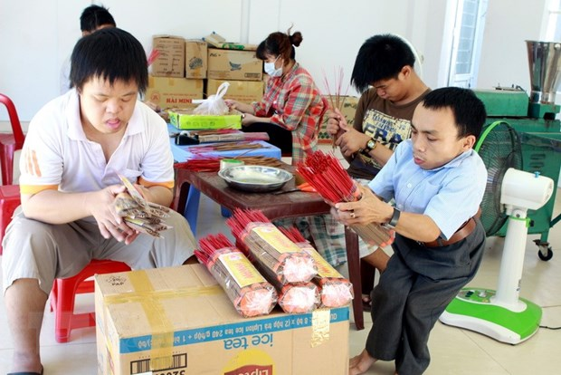
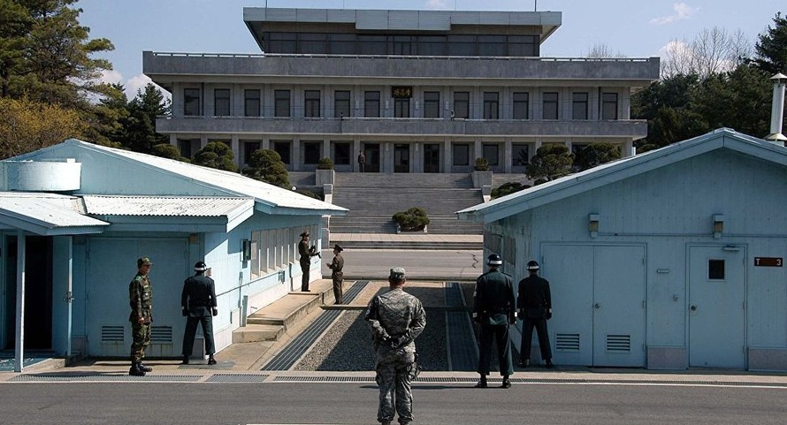
CÁCH MẠNG CÔNG NGHIỆP
Cuộc cách mạng công nghiệp ở thế kỉ XVIII bên cạnh những hệ quả tích cực thì cũng đồng thời để lại hệ quả tiêu cực: sự nóng lên toàn cầu do việc khai thác quy mô lớn các nguồn nguyên liệu hóa thạch (than đá, dầu mỏ, khí đốt,..)
BĂNG TAN Ở BẮC CỰC
Do sựu nóng lên toàn cầu

Slide 27
Notes:
Hình 1: chất độc da cam, hình 2: cầu Long Biên, Hình 3: Bàn Môn Điếm, Giáo viên yêu cầu học sinh quan sát hình ảnh và học sinh liên hệ với sự kiện lịch sử

Slide 28
Notes:
Hình 1: chất độc da cam, hình 2: cầu Long Biên, Hình 3: Bàn Môn Điếm, Giáo viên yêu cầu học sinh quan sát hình ảnh và học sinh liên hệ với sự kiện lịch sử

Slide 29
Notes:
Hình 1: chất độc da cam, hình 2: cầu Long Biên, Hình 3: Bàn Môn Điếm, Giáo viên yêu cầu học sinh quan sát hình ảnh và học sinh liên hệ với sự kiện lịch sử

Slide 30

Notes:
Hình 1: chất độc da cam, hình 2: cầu Long Biên, Hình 3: Bàn Môn Điếm, Giáo viên yêu cầu học sinh quan sát hình ảnh và học sinh liên hệ với sự kiện lịch sử

Slide 31
Vai trò và Ý nghĩa của tri thức lịch sử
Vì sao phải học lịch sử suốt đời?
Các cách thu thập sử liệu
Xử lí thông tin và sử liệu thế nào?
Kết nối kiến thức lịch sử với cuộc sống

Slide 32


Tri thức lịch sử không có vai trò nào sau đây?
A
Góp phần bảo tồn, phát huy những giá trị lịch sử
B
Trang bị những hiểu biết về quá khứ
C
Là cơ sở để các cộng đồng cùng chung sống
Trực tiếp tạo ra các phát minh kĩ thuật và công nghệ
D

Slide 33
Nội dung nào sau đây không phản ánh ý nghĩa của tri thức lịch sử?
A
Giúp con người nhận thức sâu sắc về cội nguồn
Giúp con người rút ra những kinh nghiệm từ quá khứ
B
C
Giúp con người có thể dự báo về tương lai
D
Thúc đẩy xu thế toàn cầu hóa

Slide 34
Nội dung nào sau đây không phải là lí do cần học tập lịch sử suốt đời?
A
Tri thức lịch sử vô cùng phong phú
Những gì đã diễn ra trong quá khứ không thể đảo ngược.
B
C
Lịch sử biến đổi và phát triển không ngừng
Giúp con người hoàn thiện kĩ năng, xây dựng sự tự tin
D

Slide 35
Nội dung nào sau đây không phải là cách thu thập sử liệu?
A
Nghiên cứu những truyền thuyết, huyền thoại
Sử dụng nhiều phương pháp: phỏng vấn, quan sát, khai quật…
B
C
Gặp gỡ các cựu chiến binh để phỏng vấn
Sách giáo khoa là nguồn sử liệu duy nhất đáng tin cậy
D

Slide 36
Sau khi thu thập được sử liệu cần phải
A
Chia sẻ thông tin lên mạng xã hội cho mọi người cùng biết
Thay đổi cho phù hợp với quan điểm của cá nhân
B
C
Chọn lọc, phân loại, xác định độ tin cậy của sử liệu
Viết ngay vào vở bài tập lịch sử để nộp cho giáo viên
D

Slide 37
BÀI TẬP VẬN DỤNG (VỀ NHÀ LÀM)
1. Thu thập và phân loại nguồn sử liệu liên quan đến sự kiện Tổng khởi nghĩa tháng Tám năm 1945 ở Việt Nam?
2. Lấy ví dụ về sự liên kết của tri thức lịch sử với cuộc sống?

